Slide 1
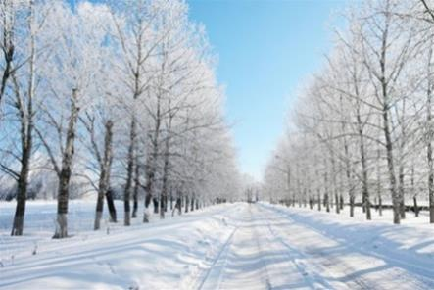
Муниципальное бюджетное учреждение дополнительного образования
«Центр внешкольной работы»
Задание по изобразительному творчеству
«Зимний пейзаж»
Для учащихся 2-3 года обучения
по дополнительной общеразвивающей
программе «Радость творчества»
Возраст 7-16 лет
Педагог дополнительного образования
Федорова Татьяна Гавриловна
г. Петропавловск-Камчатский
2026 г.

Slide 2
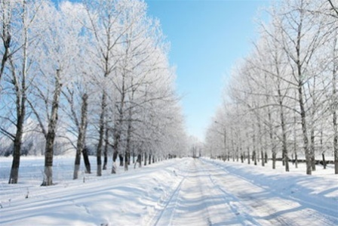
Дорогие учащиеся!
Продолжаем с вами знакомиться с одним из жанров изобразительного искусства - «пейзажем».
Пейзаж – это картина с изображением природы.

Slide 3
Зимний пейзаж – холодная гамма
Холодная гамма – это цвета голубой, синий, фиолетовый и их оттенки при смешивании с белым.
Отгадайте загадку
«Целый день летел белея,
На бульвары и аллеи.
Лёг в сугробы на ночлег…
Угадайте это…» (снег)
Полюбуемся зимними пейзажами великих художников, увидим как они передавали красоту зимнего снега.

Slide 4
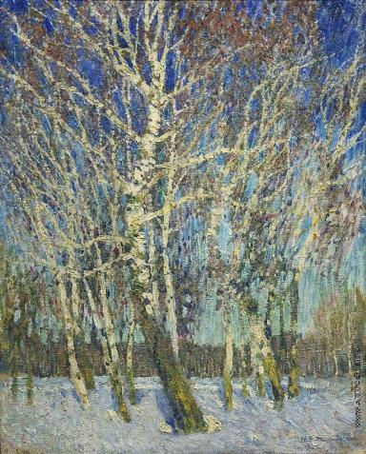
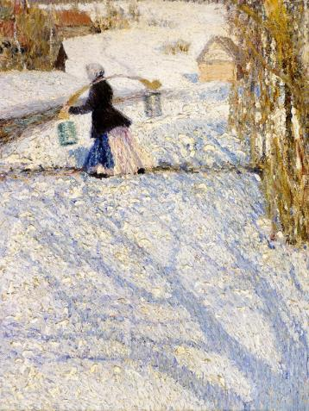
И. Грабарь «Февральская лазурь»

Slide 5
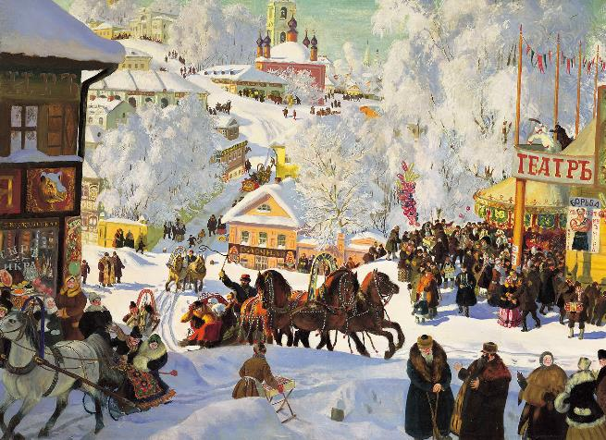
Б. Кустодиев «Масленица»

Slide 6
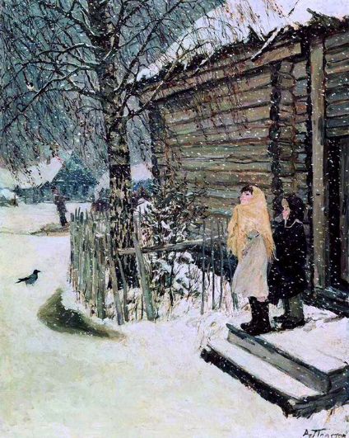
А. Пластов «Первый снег»

Slide 7
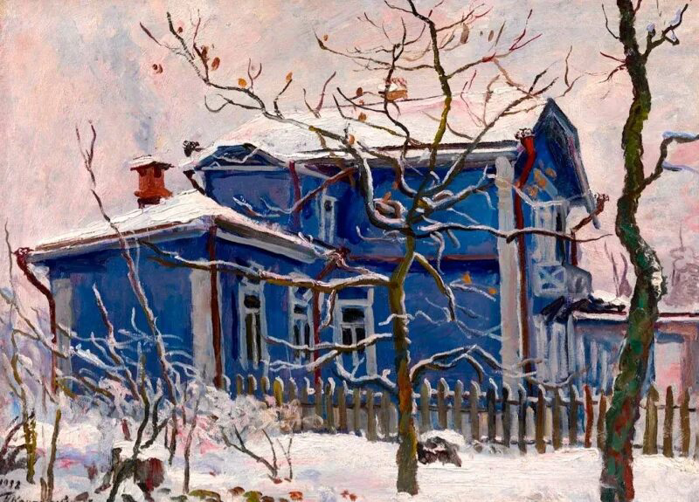
П. Кончаловский «Синяя дача»

Slide 8
Задание
Предлагаю вам нарисовать зимний пейзаж «За окном».
Изображаем то, что видим за окном: деревья, дома, сопки и вулканы, покрытые снегом.
Снег белый.
Добавляем немного голубого цвета, чтобы показать границы сугробов.
А если выглянет солнышко, то снег превратится в разноцветный, как на картинах знаменитых художников.

Slide 9
Для работы вам понадобятся:
бумага А-4 или А-3 на выбор;
краски гуашь и акварель;
кисти широкая и тонкая;
палитра;
баночка с водой;
салфетки х\б и влажная.

Slide 10
Жду ваши рисунки на следующем занятии.
Творческих успехов!

